Slide 1
Лекция 1. Windows 10/11 в доменной инфраструктуре

Slide 2
Учебные вопросы
Workgroup и Domain.
Требования перед присоединением: DNS, время и доступность DC.
Присоединение Windows 10/11 Pro/Enterprise к домену.
Domain User и Local User.
Local Administrators.
Проверка Secure Channel.
Получение и диагностика GPO.
Доступ к SMB-ресурсам.
Удалённая помощь и RDP.
Вывод компьютера из домена и повторное присоединение.

Slide 3
1. Workgroup и Domain
Организация компьютеров в сети
Windows-компьютеры могут работать:
автономно;
в рабочей группе — Workgroup;
в доменной инфраструктуре — Domain.
Выбор модели определяет:
где хранятся учётные записи;
кто управляет компьютерами;
как пользователи проходят проверку;
как применяются настройки безопасности;
как предоставляется доступ к ресурсам.

Slide 4
Рабочая группа — Workgroup
Workgroup — одноранговая модель сети.
Основные особенности:
каждый компьютер управляется отдельно;
учётные записи хранятся локально;
общего сервера аутентификации нет;
настройки применяются на каждом ПК вручную;
компьютеры не подчиняются единому администратору;
подходит для небольшой сети.
Пример:
PC-01 PC-02 PC-03
LocalUser LocalUser LocalUser

Slide 5
Учётные записи в Workgroup
Каждый компьютер имеет собственную базу пользователей.
Например:
PC-01\Student
PC-02\Student
Это две разные учётные записи, даже если у них:
одинаковое имя;
одинаковый пароль;
одинаковые права.
Для доступа к другому компьютеру могут потребоваться учётные данные, существующие именно на удалённом ПК.

Slide 6
Домен — Domain
Domain — централизованная модель управления компьютерами и пользователями.
Основные компоненты:
Active Directory Domain Services;
контроллер домена — Domain Controller;
доменные пользователи и группы;
доменные компьютеры;
DNS;
групповые политики — GPO.
Пример домена:
corp.local
Пример доменной учётной записи:
CORP\Student
или:
student@corp.local

Slide 7
Централизованное управление
В домене администратор может централизованно:
создавать пользователей;
объединять пользователей в группы;
управлять компьютерами;
задавать политики безопасности;
предоставлять доступ к файлам и принтерам;
устанавливать ограничения;
управлять параметрами рабочих мест.
Пользователь может применять одну доменную учётную запись на разных разрешённых компьютерах.

Slide 8
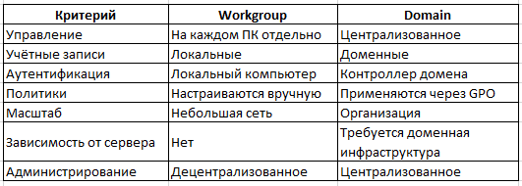
Workgroup и Domain: сравнение

Slide 9
Вход пользователя
В рабочей группе
→ Пользователь
→ локальная база учётных записей
→ вход на конкретный компьютер
Пример:
PC-01\Student
В домене
→ Пользователь
→ контроллер домена
→ проверка доменной учётной записи
→ вход на рабочий компьютер
Пример:
CORP\Student
После успешного доменного входа Windows может сохранить данные для последующего входа при временной недоступности контроллера домена.

Slide 10
Когда используется домен
Домен подходит организации, если требуется:
управлять большим количеством компьютеров;
использовать единые учётные записи;
назначать права через группы;
централизованно применять настройки;
контролировать безопасность;
предоставлять корпоративные ресурсы;
быстро блокировать доступ уволенного сотрудника.
Рабочая группа подходит для небольшой сети, где централизованное управление не требуется.

Slide 11
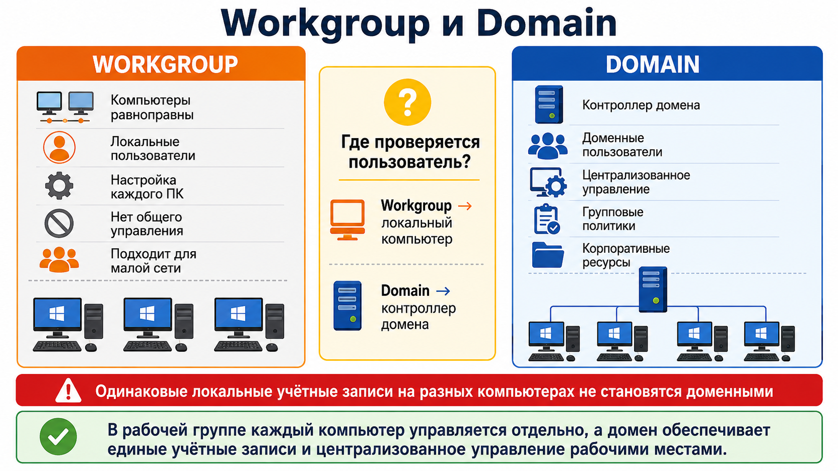
рабочей

Slide 12
2. Присоединение Windows 10/11 Pro/Enterprise к домену.
Что происходит при присоединении?
После присоединения к домену:
компьютер становится объектом Active Directory;
контроллер домена распознаёт рабочую станцию;
пользователи могут входить с доменными учётными записями;
компьютер получает групповые политики;
становится доступно централизованное управление;
локальные учётные записи сохраняются.
Присоединение компьютера к локальному домену Active Directory поддерживается редакциями Windows Pro, Enterprise и Education.

Slide 13
Предварительная проверка
Перед присоединением проверяют:
Редакция Windows — Pro или Enterprise
Имя компьютера — уникальное
DNS — адрес доменного DNS-сервера
Время — синхронизировано
Контроллер домена — доступен
Доменное имя — разрешается
Примеры:
hostname
ipconfig /all
nslookup corp.local
ping dc01.corp.local
Если клиент использует публичный DNS, он может не найти контроллер домена.

Slide 14
Присоединение через параметры Windows
Путь в Windows 10/11:
→ Параметры
→ Учётные записи
→ Доступ к работе или учёбе
→ Подключиться
→ Присоединить это устройство
к локальному домену Active Directory
Далее необходимо:
указать полное имя домена;
ввести доменные учётные данные;
дождаться сообщения об успешном присоединении;
перезагрузить компьютер.
Такой путь присоединения описан в официальной документации Microsoft.

Slide 15
Присоединение через свойства системы
Классический способ:
sysdm.cpl
Последовательность:
→ Имя компьютера
→ Изменить
→ Член домена
→ указать имя домена
→ ввести учётные данные
→ перезагрузить
Пример домена:
corp.local
После успешного присоединения Windows выводит приветствие домена.

Slide 16
Присоединение через PowerShell
Команда:
Add-Computer `
-DomainName "corp.local" `
-Credential (Get-Credential) `
-Restart
С указанием организационного подразделения:
Add-Computer `
-DomainName "corp.local" `
-OUPath "OU=Computers,DC=corp,DC=local" `
-Credential (Get-Credential) `
-Restart
Команда Add-Computer присоединяет локальный или удалённый компьютер к домену либо рабочей группе.

Slide 17
Учётные данные для присоединения
Для операции требуется доменная учётная запись, которой разрешено добавлять компьютеры в домен.
Форматы входа:
CORP\Administrator
или:
administrator@corp.local
Важно:
пароль локального администратора не является доменным;
обычный доменный пользователь может не иметь нужных прав;
постоянное использование Domain Admin не рекомендуется;
в организации применяют отдельную административную учётную запись.

Slide 18
Первый доменный вход
После перезагрузки на экране входа выбирают:
Другой пользователь
Вводят: CORP\Student
или:
student@corp.local
После первого входа Windows:
проверяет пользователя через контроллер домена;
создаёт локальный профиль;
применяет доступные GPO;
получает пользовательские настройки;
сохраняет сведения для последующего входа.
Локальный вход остаётся доступен:
.\LocalAdmin
или:
WIN11-01\LocalAdmin

Slide 19
Проверка результата
Проверить членство в домене:
Get-ComputerInfo |
Select-Object CsName, CsDomain, CsPartOfDomain
или:
systeminfo
Проверить пользователя:
whoami
Ожидаемый результат:
corp\student
Также проверяют:
компьютер появился в Active Directory;
доменный пользователь может войти;
DNS настроен на доменный сервер;
после перезагрузки нет ошибок входа;
локальная административная учётная запись доступна.

Slide 20
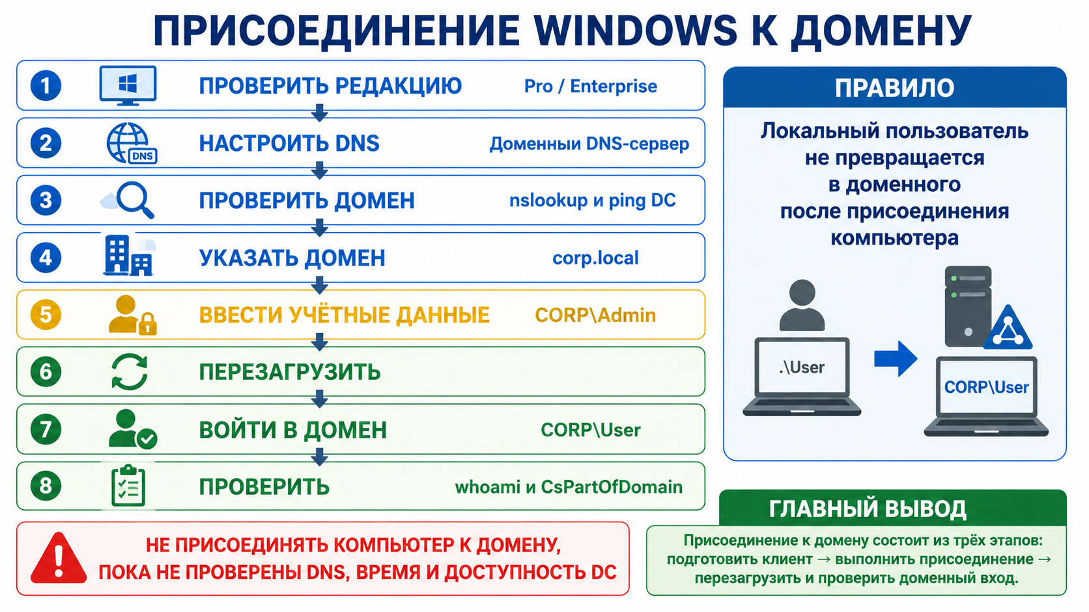
рабочей

Slide 21
3. Domain User и Local User.
Два типа учётных записей
На доменном компьютере могут использоваться:
локальные пользователи;
доменные пользователи;
локальные группы;
доменные группы.
Тип учётной записи определяет:
где она хранится;
кто проверяет пароль;
на каких компьютерах она действует;
какие права и политики получает пользователь.

Slide 22
Local User
Локальная учётная запись:
хранится на конкретном компьютере;
проверяется локальной системой Windows;
действует только на этом компьютере;
имеет собственный локальный профиль;
управляется через Local Users and Groups.
Форматы входа:
.\LocalAdmin
WIN11-01\LocalAdmin
Просмотр локальных пользователей:
Get-LocalUser

Slide 23
Domain User
Доменная учётная запись:
хранится в Active Directory;
проверяется контроллером домена;
может использоваться на разных доменных компьютерах;
получает права через доменные группы;
получает пользовательские GPO;
централизованно блокируется администратором.
Форматы входа:
CORP\Student
student@corp.local
Проверка текущего пользователя:
whoami

Slide 24
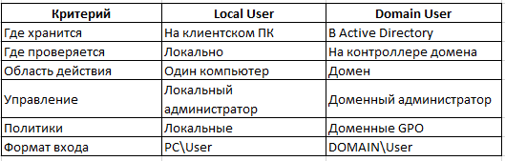
Local User и Domain User
Одинаковое имя не делает учётные записи одинаковыми.

Slide 25
Профили пользователей
При первом входе Windows создаёт отдельный профиль.
Пример:
C:\Users\LocalAdmin
C:\Users\Student
Важно:
локальный и доменный пользователь имеют разные идентификаторы SID;
их профили и настройки не объединяются автоматически;
файлы локального пользователя не появляются в доменном профиле;
перенос данных выполняют отдельно;
доступ к старому профилю зависит от разрешений.

Slide 26
Как выбрать тип входа
Доменный вход
CORP\Student
Используется для:
работы в организации;
применения GPO;
доступа к корпоративным ресурсам;
централизованного управления.
Локальный вход
.\LocalAdmin
Используется для:
локального администрирования;
диагностики проблем доменного входа;
работы при неисправности доменной инфраструктуры.
Главный вывод
Local User принадлежит конкретному компьютеру,
а Domain User — домену и управляется через Active Directory.

Slide 27
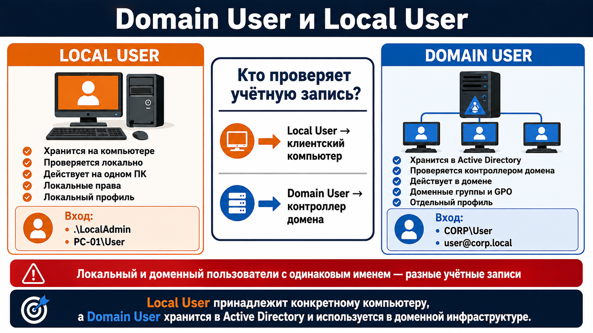
рабочей

Slide 28
4. Local Administrators.
Локальные администраторы
Группа Administrators определяет, кто может управлять конкретным компьютером.
Участники группы могут:
устанавливать программы и драйверы;
изменять системные настройки;
управлять локальными пользователями;
запускать команды с повышенными правами;
получать доступ к защищённым разделам системы.
Проверка:
Get-LocalGroupMember Administrators

Slide 29
Кто может входить в группу
В локальную группу Administrators можно добавить:
локального пользователя;
доменного пользователя;
доменную группу;
служебную учётную запись, если это требуется.
Примеры:
WIN11-01\LocalAdmin
CORP\IT-Admin
CORP\HelpDesk
Добавление доменной группы:
Add-LocalGroupMember `
-Group "Administrators" `
-Member "CORP\HelpDesk"
Предпочтительно назначать права через группы, а не отдельным пользователям.

Slide 30
Domain Admins на клиентском ПК
После присоединения компьютера к домену группа Domain Admins обычно получает административные права на доменных компьютерах.
Но для повседневного сопровождения лучше использовать:
CORP\Workstation-Admins
CORP\HelpDesk
Преимущества отдельных групп:
соблюдение принципа минимальных прав;
ограничение области администрирования;
удобное добавление и удаление сотрудников;
снижение риска компрометации;
более понятный контроль доступа.
Обычного пользователя не следует включать в Administrators.

Slide 31
UAC и административные права
Членство в Administrators не означает, что все программы постоянно работают с максимальными правами.
UAC (User Account Control):
отделяет обычный запуск от повышенного;
запрашивает подтверждение или пароль;
снижает риск случайного изменения системы;
отображает запрос при административных действиях.
Запуск:
→ Правой кнопкой мыши
→ Запуск от имени администратора
UAC не заменяет правильное распределение прав.

Slide 32
Проверка и безопасное управление
Проверить текущего пользователя:
whoami
Проверить членство и группы:
whoami /groups
Удалить лишнего участника:
Remove-LocalGroupMember `
-Group "Administrators" `
-Member "CORP\Student"
После изменения проверяют:
кто остался в Administrators;
может ли администратор войти;
появляется ли запрос UAC;
работает ли обычная учётная запись;
не потерян ли административный доступ.

Slide 33
Главный вывод:
Local Administrators управляет правами на конкретном компьютере.
Административный доступ назначают только тем пользователям и группам, которым он действительно необходим.

Slide 34
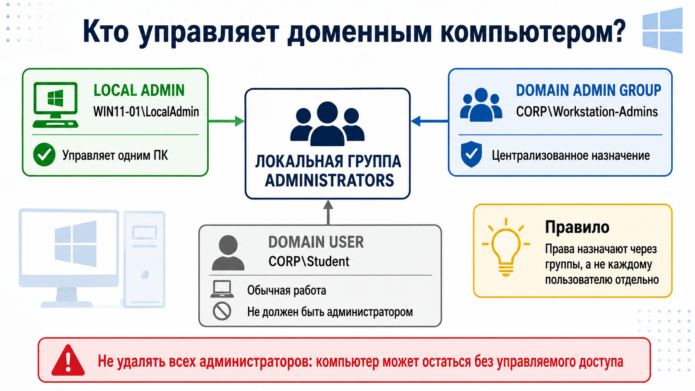
рабочей

Slide 35
5. Проверка Secure Channel.
Что такое Secure Channel
Secure Channel — защищённый канал доверия между:
Доменный компьютер ↔ Контроллер домена
Он используется для:
подтверждения членства компьютера в домене;
взаимодействия с контроллером домена;
доменной аутентификации;
получения доменных политик и ресурсов.
Канал основан на доверительных отношениях между учётной записью компьютера и Active Directory.

Slide 36
Признаки нарушения канала
Типичные симптомы:
ошибка доверительных отношений;
доменный пользователь не может войти;
GPO не обновляются;
компьютер не обращается к доменным ресурсам;
команды проверки возвращают ошибку;
локальный вход при этом может работать.
Возможные причины:
клиент не видит контроллер домена;
неверно настроен DNS;
нарушена синхронизация времени;
пароль учётной записи компьютера не совпадает с данными в Active Directory.

Slide 37
Проверка Secure Channel
PowerShell запускают от имени администратора:
Test-ComputerSecureChannel
Результаты:
True — защищённый канал работает
False — канал нарушен
Подробный вывод:
Test-ComputerSecureChannel -Verbose
Проверка через конкретный контроллер:
Test-ComputerSecureChannel `
-Server "DC01.corp.local"
Команда предназначена для доменных компьютеров-клиентов и проверяет доверительные отношения через службу Netlogon.

Slide 38
Проверка перед восстановлением
Если получено False, сначала проверяют:
ipconfig /all
nslookup corp.local
ping dc01.corp.local
w32tm /query /status
Дополнительная проверка:
nltest /sc_verify:corp.local
Последовательность:
→ DNS
→ доступность DC
→ время
→ служба Netlogon
→ Secure Channel
Команда nltest /sc_verify проверяет состояние канала, установленного службой Netlogon.

Slide 39
Восстановление канала
После устранения проблем DNS, сети и времени:
Test-ComputerSecureChannel `
-Repair `
-Credential (Get-Credential)
Затем выполняют:
Test-ComputerSecureChannel
Ожидаемый результат:
True
Важно:
команда выполняется от имени администратора;
используются разрешённые доменные учётные данные;
компьютер не нужно сразу выводить из домена;
повторное присоединение используют, если обычное восстановление не помогло.
Параметр -Repair пытается восстановить доверительные отношения между клиентским компьютером и доменом.

Slide 40
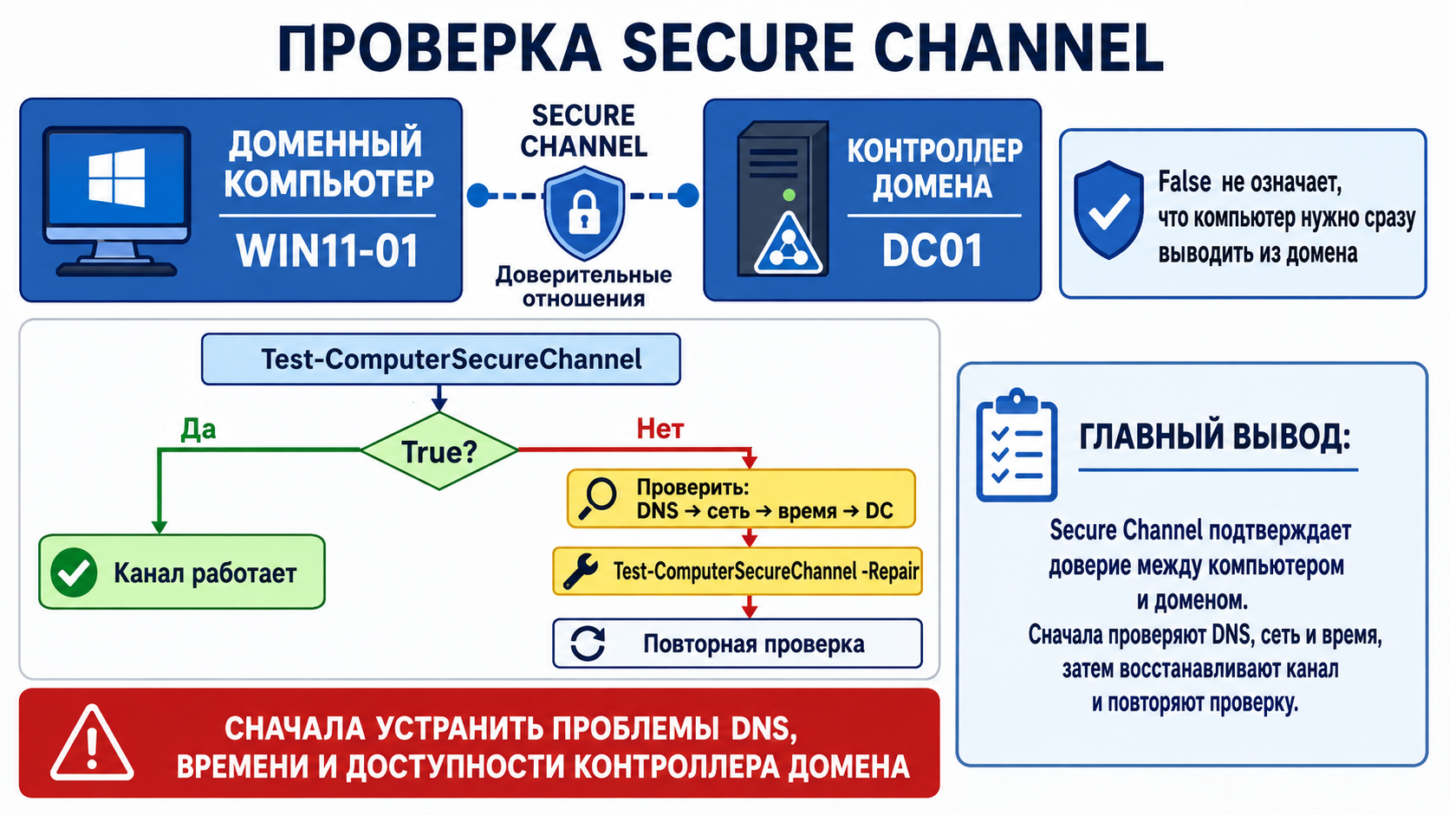
рабочей

Slide 41
6. Получение и диагностика GPO.
Как клиент получает GPO
GPO (Group Policy Object) — это объект групповой политики, набор настроек, который централизованно применяется к пользователям и/или компьютерам в домене Active Directory.
После доменного входа Windows получает политики:
для компьютера;
для пользователя;
из Active Directory;
с файлового ресурса SYSVOL;
через контроллер домена.
Общая последовательность:
→ Контроллер домена
→ определение применимых GPO
→ получение настроек
→ применение на клиентском ПК
Компьютерные политики применяются при запуске Windows, пользовательские — при входе пользователя.

Slide 42
Принудительное обновление
Обновление политик:
gpupdate
Принудительная повторная обработка:
gpupdate /force
Обновление только компьютерной части:
gpupdate /target:computer /force
Только пользовательской:
gpupdate /target:user /force
Некоторые политики требуют выхода пользователя или перезагрузки.

Slide 43
Проверка применённых политик
Краткая информация:
gpresult /r
Отчёт в HTML:
gpresult /h C:\Temp\gpo-report.html
В отчёте проверяют:
применённые GPO;
неприменённые GPO;
пользователя и компьютер;
членство в группах;
причины фильтрации;
источник политики.
Оснастка результирующей политики:
rsop.msc

Slide 44
Если GPO не применяется
Проверяют последовательно:
→ DNS
→ доступность контроллера домена
→ Secure Channel
→ членство в домене
→ OU компьютера или пользователя
→ gpresult
→ журнал GroupPolicy
Типовые причины:
клиент использует неправильный DNS;
объект находится не в той OU;
политика не привязана к нужной OU;
GPO отфильтрована по безопасности;
пользователь или компьютер не входит в нужную группу;
политика требует перезагрузки или повторного входа.

Slide 45
Журнал Group Policy
Открыть:
eventvwr.msc
Путь:
→ Applications and Services Logs
→ Microsoft
→ Windows
→ GroupPolicy
→ Operational
В журнале проверяют:
время обработки политики;
найденный контроллер домена;
ошибки чтения GPO;
ошибки доступа к SYSVOL;
завершение применения политики.
Главное правило:
gpupdate запускает обработку, а gpresult показывает результат.

Slide 46
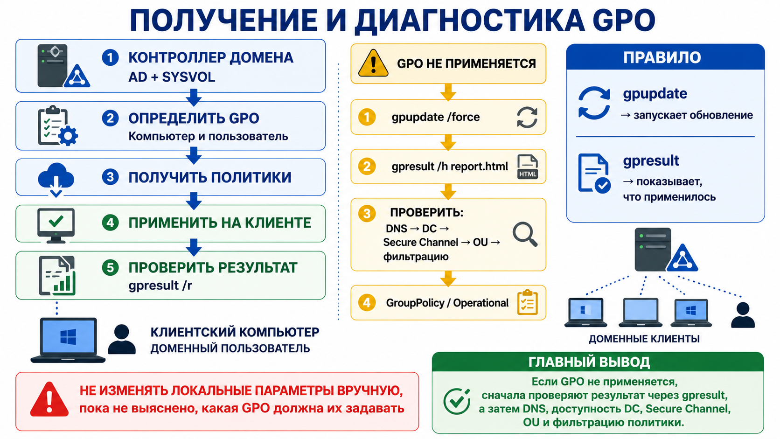
рабочей

Slide 47
7. Доступ к SMB-ресурсам.
Что такое SMB-ресурс
SMB (Server Message Block) — сетевой протокол прикладного уровня для общего доступа к файлам, принтерам, именованным каналам между компьютерами в сети.
SMB-ресурс — это конкретная папка (или принтер), опубликованная через SMB и доступная по сети как \\server\share.
SMB используется для доступа к общим:
папкам;
файлам;
принтерам;
сетевым дискам.
Путь к ресурсу записывается в формате UNC (Universal Naming Convention):
\\FS01\Public
где:
FS01 — имя файлового сервера
Public — имя общего ресурса

Slide 48
Подключение к общей папке
Открыть ресурс можно через Проводник:
\\FS01\Public
Подключение сетевого диска:
net use Z: \\FS01\Public
Подключение с доменной учётной записью:
net use Z: \\FS01\Public /user:CORP\User *
Просмотр подключений:
net use
Отключение:
net use Z: /delete

Slide 49
Проверка доступа
Диагностику выполняют последовательно:
→ Имя сервера
→ сеть
→ DNS
→ TCP-порт 445
→ учётная запись
→ разрешения
Команды:
nslookup FS01
ping FS01
Test-NetConnection FS01 -Port 445
Если порт 445 недоступен, клиент не сможет установить SMB-соединение.

Slide 50
Share и NTFS permissions
Доступ определяется двумя уровнями разрешений:
Разрешения общего ресурса
+
Разрешения NTFS
=
Итоговый доступ
При сетевом подключении действует более строгое ограничение.
Пример:
Share: Change
NTFS: Read
Итог: Read
Доступ лучше назначать доменным группам:
CORP\File-Users
CORP\File-Editors

Slide 51
Если ресурс не открывается
Типовые причины:
неверное имя сервера или ресурса;
DNS не разрешает имя;
порт TCP 445 недоступен;
используются неправильные учётные данные;
отсутствуют Share permissions;
отсутствуют NTFS permissions;
сохранены старые сетевые подключения.
Проверка текущих SMB-подключений:
Get-SmbConnection
Сохранённые подключения:
net use
После исправления нужно повторно открыть UNC-путь и проверить создание, чтение или изменение файла в пределах выданных прав.

Slide 52
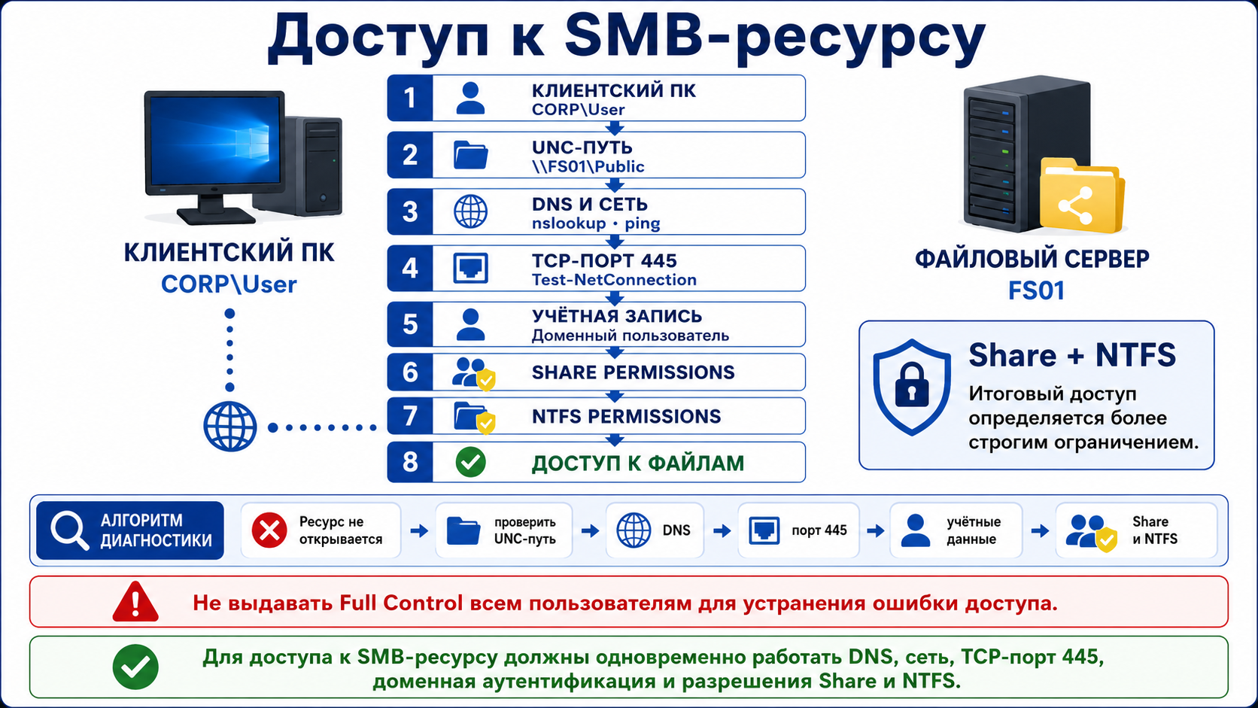
рабочей

Slide 53
8. Удалённая помощь и RDP.
Два способа удалённого доступа:
1. Quick Assist (Быстрая помощь)
Оба участника должны войти под учётной записью Microsoft
пользователь остаётся в своей сессии;
специалист видит его рабочий стол;
пользователь подтверждает подключение;
подходит для консультации и поддержки;
действия можно выполнять совместно.
2. RDP (Remote Desktop Protocol)
RDP — протокол удалённого доступа от Microsoft, который передаёт графический интерфейс удалённого компьютера/сервера на клиент и принимает от клиента ввод (клавиатура, мышь, буфер обмена, звук, принтеры и т.д.). RDP даёт полноценную удалённую рабочую сессию.
создаёт удалённый сеанс входа;
используется для администрирования и удалённой работы;
требует разрешённой учётной записи;
на клиентских Windows обычно блокирует локальный экран пользователя.

Slide 54
Удалённая помощь
Для поддержки можно использовать Quick Assist — Быстрая помощь.
Запуск:
Пуск → Быстрая помощь
Сценарий:
→ Специалист создаёт код
→ пользователь вводит код
→ подтверждает подключение
→ разрешает просмотр или управление
Важно:
пользователь видит действия специалиста;
управление начинается только после подтверждения;
секретный код передают только доверенному сотруднику;
после работы сеанс завершают.

Slide 55
Настройка RDP
На удалённом компьютере требуется:
Windows Pro или Enterprise;
включённый удалённый рабочий стол;
работающая сеть;
разрешение Windows Firewall;
пользователь с паролем;
членство в разрешённой группе.
Открытие настроек:
→ Параметры
→ Система
→ Удалённый рабочий стол
Запуск клиента:
mstsc

Slide 56
Пользователи и проверка RDP
Администраторы обычно имеют право входа по RDP.
Других пользователей добавляют в группу:
Remote Desktop Users
Пользователи удалённого рабочего стола
Проверка группы:
Get-LocalGroupMember "Remote Desktop Users"
Проверка порта с другого компьютера:
Test-NetConnection WIN11-01 -Port 3389
Успешный тест порта подтверждает сетевую доступность RDP, но не гарантирует наличие прав на вход.

Slide 57
Диагностика подключения
Если RDP не работает, проверяют:
→ Имя и DNS
→ доступность компьютера
→ TCP-порт 3389
→ включение RDP
→ Windows Firewall
→ учётную запись и пароль
→ право удалённого входа
Дополнительные причины:
компьютер выключен;
служба удалённых рабочих столов недоступна;
подключение блокируется политикой;
пользователь не входит в разрешённую группу;
используется неверный формат имени пользователя.
Формат доменной учётной записи:
CORP\User
user@corp.local

Slide 58
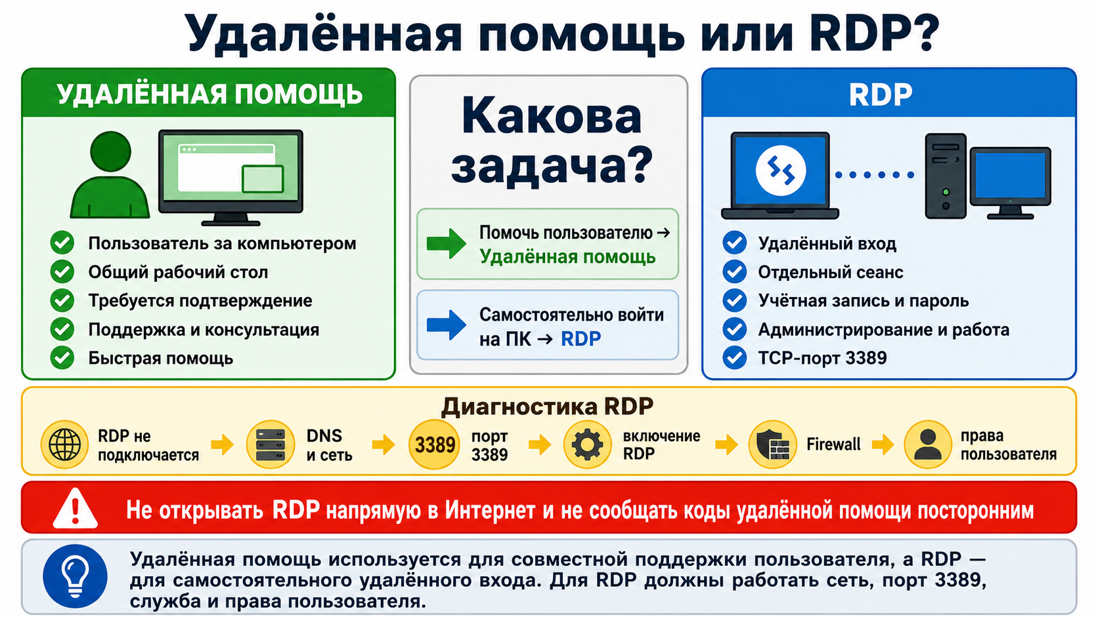
рабочей

Slide 59
9. Вывод компьютера из домена и повторное присоединение.
Когда компьютер выводят из домена?
Вывод из домена выполняют, если компьютер:
передаётся в другую организацию;
выводится из эксплуатации;
переносится в другой домен;
переустанавливается;
имеет повреждённые доверительные отношения, которые не удалось восстановить.
При обычной ошибке Secure Channel сначала используют:
Test-ComputerSecureChannel -Repair
Повторное присоединение — не первое действие диагностики.

Slide 60
Подготовка к выводу
Перед операцией необходимо:
проверить локальную учётную запись администратора;
убедиться, что известен её пароль;
сохранить важные данные пользователя;
закрыть программы и сетевые подключения;
проверить доступность DNS и контроллера домена;
подготовить учётные данные с необходимыми правами.
Проверка локального администратора:
Get-LocalGroupMember Administrators
Локальный вход:
.\LocalAdmin
После выхода из домена доменный вход станет недоступен.

Slide 61
Вывод компьютера из домена
Через свойства системы:
→ sysdm.cpl
→ Имя компьютера
→ Изменить
→ Рабочая группа
→ WORKGROUP
PowerShell:
Remove-Computer `
-WorkgroupName "WORKGROUP" `
-Credential (Get-Credential) `
-Restart
После перезагрузки входят под локальной учётной записью:
.\LocalAdmin
Компьютер перестаёт получать доменные GPO и использовать доменную аутентификацию.

Slide 62
Повторное присоединение
Перед присоединением снова проверяют:
→ DNS
→ время
→ доступность DC
→ разрешение имени домена
Команды:
ipconfig /all
nslookup corp.local
ping dc01.corp.local
Присоединение:
Add-Computer `
-DomainName "corp.local" `
-Credential (Get-Credential) `
-Restart
После перезагрузки выполняют доменный вход:
CORP\User

Slide 63
Проверка результата
Проверить членство в домене:
Get-ComputerInfo |
Select-Object CsName, CsDomain, CsPartOfDomain
Проверить Secure Channel:
Test-ComputerSecureChannel
Проверить пользователя и GPO:
whoami
gpupdate /force
gpresult /r
Также проверяют:
объект компьютера в Active Directory;
доменный вход;
получение GPO;
доступ к SMB-ресурсам;
работу RDP и корпоративных приложений.

Slide 64
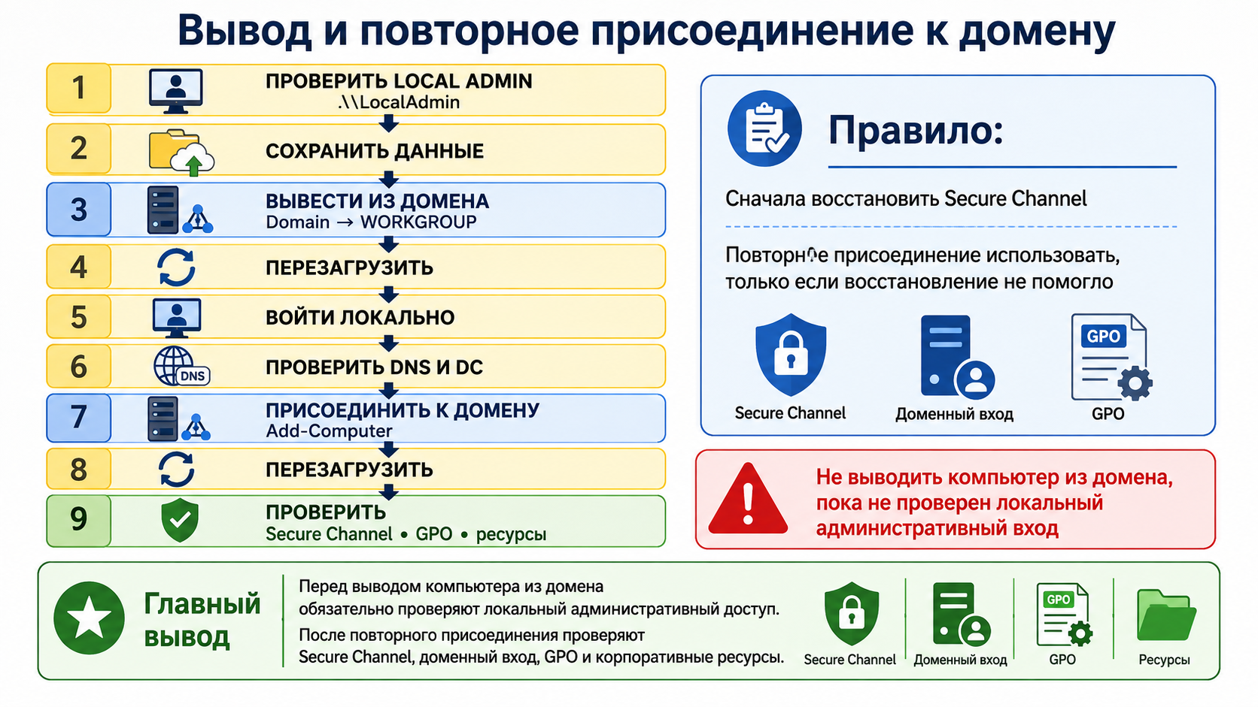
рабочей

Slide 65
Итоги лекции
Домен обеспечивает централизованное управление пользователями, компьютерами и политиками.
Перед присоединением компьютера проверяют редакцию Windows, DNS, время и доступность контроллера домена.
Локальная и доменная учётные записи — разные объекты, даже если имеют одинаковое имя.
Административные права на клиентских ПК рекомендуется назначать через доменные группы.
Secure Channel подтверждает доверие между компьютером и доменом.
Получение GPO проверяют командами gpupdate и gpresult.
Доступ к SMB-ресурсу зависит от сети, порта 445, учётной записи и разрешений Share и NTFS.
Удалённая помощь применяется для совместной поддержки, RDP — для удалённого входа.
Перед выводом компьютера из домена обязательно проверяют локальную административную учётную запись.
После изменений проверяют доменный вход, Secure Channel, GPO и доступ к корпоративным ресурсам.

Slide 66
Контрольные вопросы
Чем рабочая группа отличается от домена?
Какие редакции Windows можно присоединить к домену?
Что необходимо проверить перед присоединением компьютера?
Чем Domain User отличается от Local User?
Для чего используется локальная группа Administrators?
Что показывает команда Test-ComputerSecureChannel?
Чем отличаются команды gpupdate и gpresult?
Какие условия необходимы для доступа к SMB-ресурсу?
Чем удалённая помощь отличается от RDP?
Что нужно проверить перед выводом компьютера из домена?

